Slide 1


Slide 2


Introducción a la
programación

Slide 3
Agenda
If statements
Estructuras de datos en Python
Notes:
Outer rings - Client experience, technology, efficiencies, data driven solutions and innovation
Inner rings - creative content production
Brand and Commerce - telling stories and selling.
Solution selling.

Slide 4

Estructura If
Esta estructura nos permite decidir entre dos opciones resultantes de la evaluación de una sentencia.
Notes:
Outer rings - Client experience, technology, efficiencies, data driven solutions and innovation
Inner rings - creative content production
Brand and Commerce - telling stories and selling.
Solution selling.

Slide 5
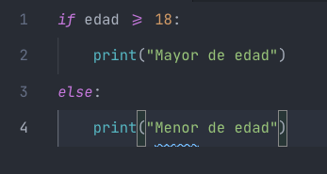
Estructura If - else
Dentro de la estructura de control if podemos colocar opcionalmente una sentencia asociada a la evaluación negativa de la expresión.
Notes:
Outer rings - Client experience, technology, efficiencies, data driven solutions and innovation
Inner rings - creative content production
Brand and Commerce - telling stories and selling.
Solution selling.

Slide 6
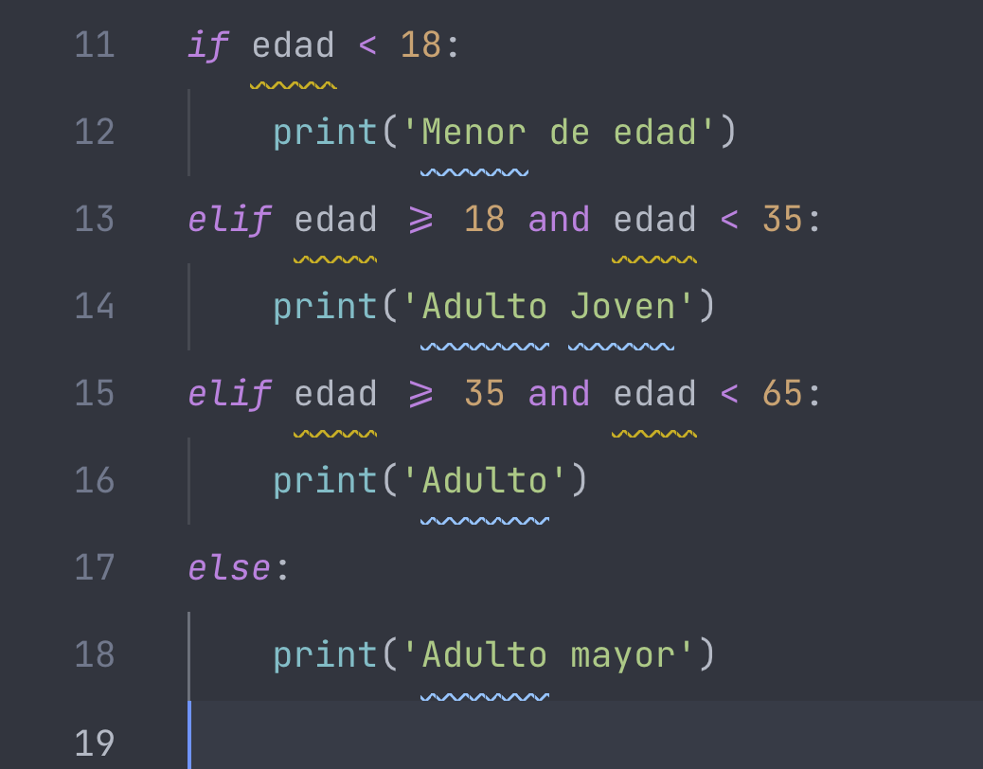
Estructura If – elif - else
Dentro de la estructura de control if podemos colocar opcionalmente una serie de sentencias asociadas a la evaluación negativa de la expresión principal.
Notes:
Outer rings - Client experience, technology, efficiencies, data driven solutions and innovation
Inner rings - creative content production
Brand and Commerce - telling stories and selling.
Solution selling.

Slide 7
Practica 1
Cree un nuevo Python file llamado ‘graduacion.py’
Imprima en pantalla:
“Bienvenido a la graduación del TechGround”
Solicite al usuario su número de cédula o identificación.
Si el número de cedula es igual a “115260864” imprima:
a. “Buen trabajo Pablo, te has graduado”
En caso de que la identificación sea diferente imprima:
a. “Lo sentimos, no tenemos registrado ningún graduando con ese número de identificación”
Notes:
Outer rings - Client experience, technology, efficiencies, data driven solutions and innovation
Inner rings - creative content production
Brand and Commerce - telling stories and selling.
Solution selling.

Slide 8
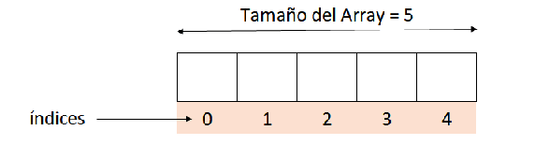

Estructuras de datos - Listas
Las listas nos permiten almacenar múltiples valores en una sola variable.

Slide 9

Estructuras de datos - Tuplas
Son muy similares a las listas pero tienen algunas diferencias:
Son separadas por coma.
No llevan paréntesis cuadrados.
No se pueden modificar.
Se pueden agregar valores pero esto crea una nueva tupla en memoria.
Notes:
Outer rings - Client experience, technology, efficiencies, data driven solutions and innovation
Inner rings - creative content production
Brand and Commerce - telling stories and selling.
Solution selling.

Slide 10
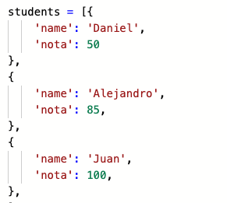
Estructuras de datos - Diccionarios
Notes:
Outer rings - Client experience, technology, efficiencies, data driven solutions and innovation
Inner rings - creative content production
Brand and Commerce - telling stories and selling.
Solution selling.

